Slide 1
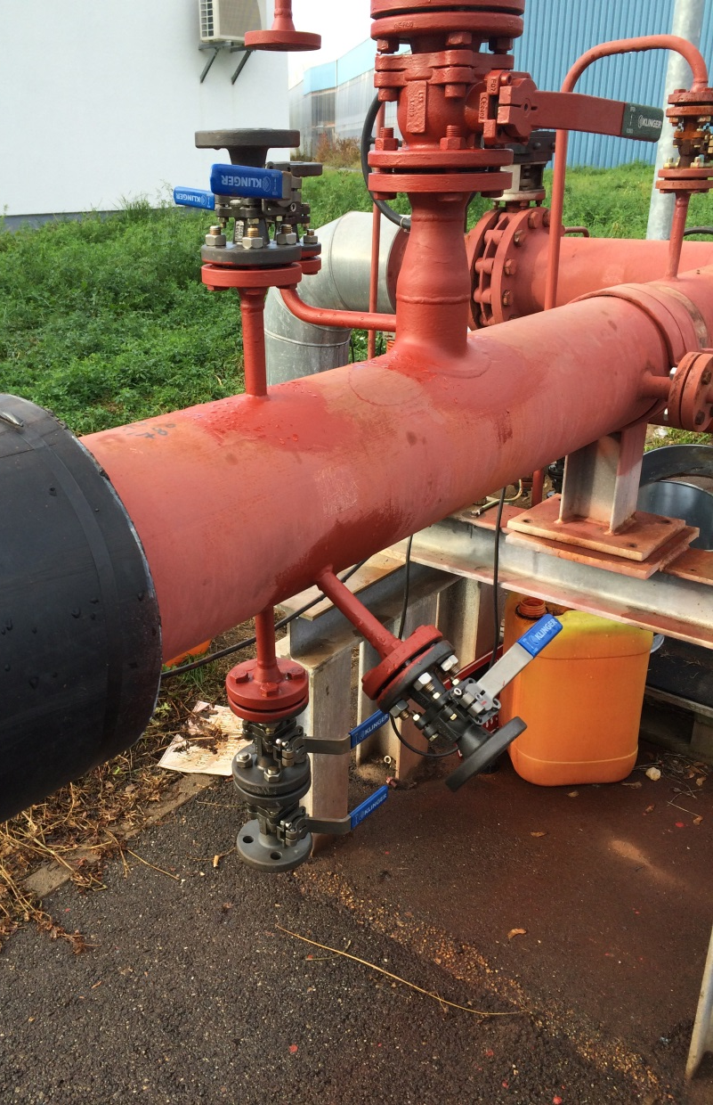
Operational experiences at Bruchsal & Soultz-sous-Forêts»
Research & Development
  EnBW T-Fg
  Dr. Thomas Kölbel
  Feb 25th, 2015
Notes:
Titel am Ende des Textes mit > abschließen Tastenkombination ALT+0187

Slide 2
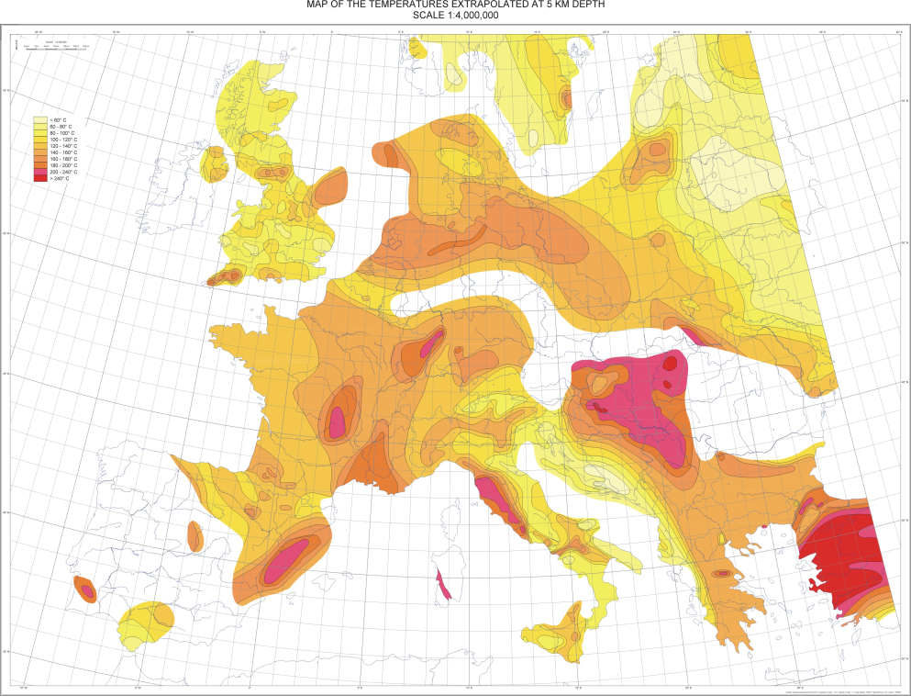
Temperature distribution at 5.000 m depth
Quelle:
Royal Dutch Shell, 2000
2
Notes:
2

Slide 3
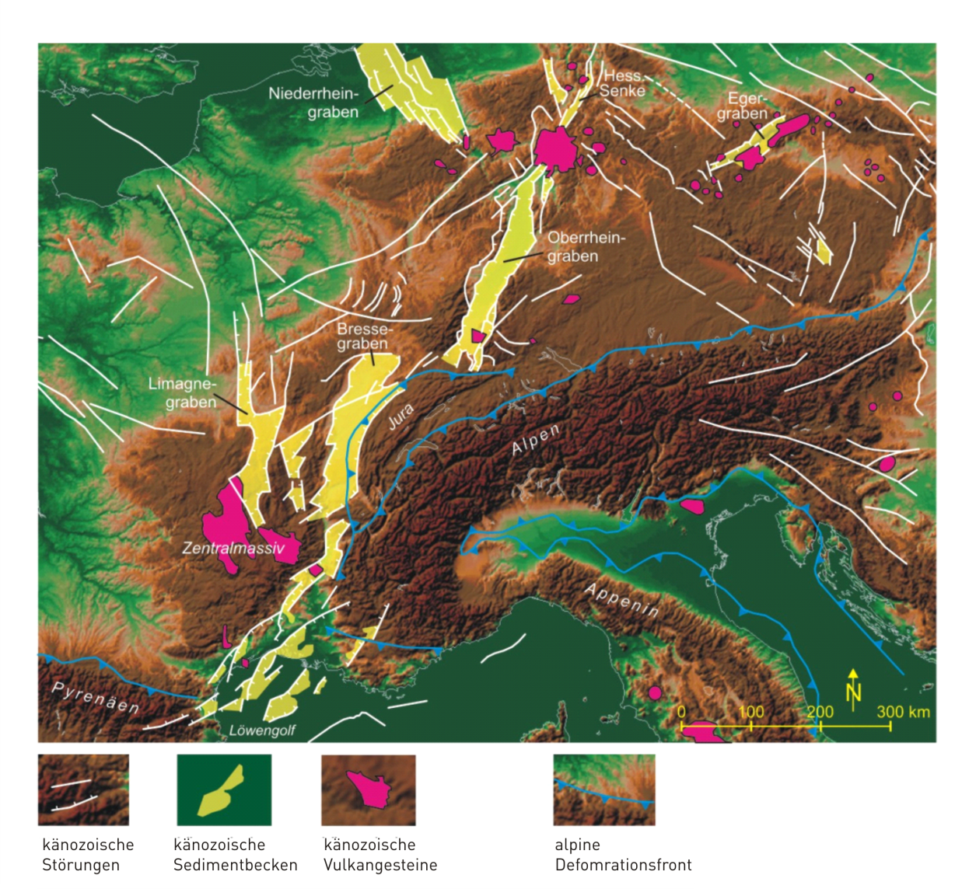
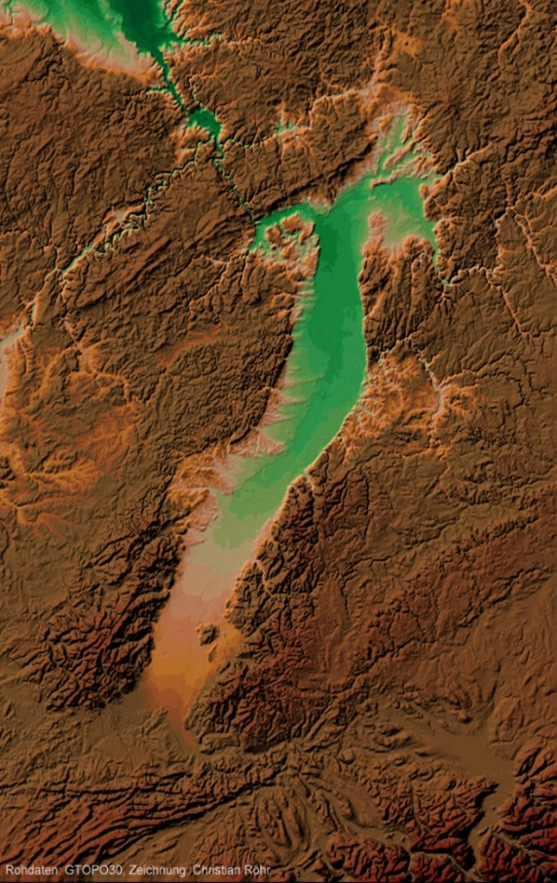
Geothermal activities in the Upper Rheine Graben
Bruchsal
Landau
Brühl
Soultz-sous-Forêts
Insheim
Soultz-sous-
Forêts
Bruchsal
Rittershoffen
Riehen
Notes:
Zur Formatierung der Texte für Headline, Fließtext, Aufzählungen und Small Text verwenden Sie auch hier bitte wieder die Listenebene (erhöhen/verringern)
Register Start, Gruppe Absatz
Liste Ebene 1 = Headline
Liste Ebene 2 = Fließtext
Liste Ebene 3 = Aufzählung
Liste Ebene 4 = Small Text

Slide 4
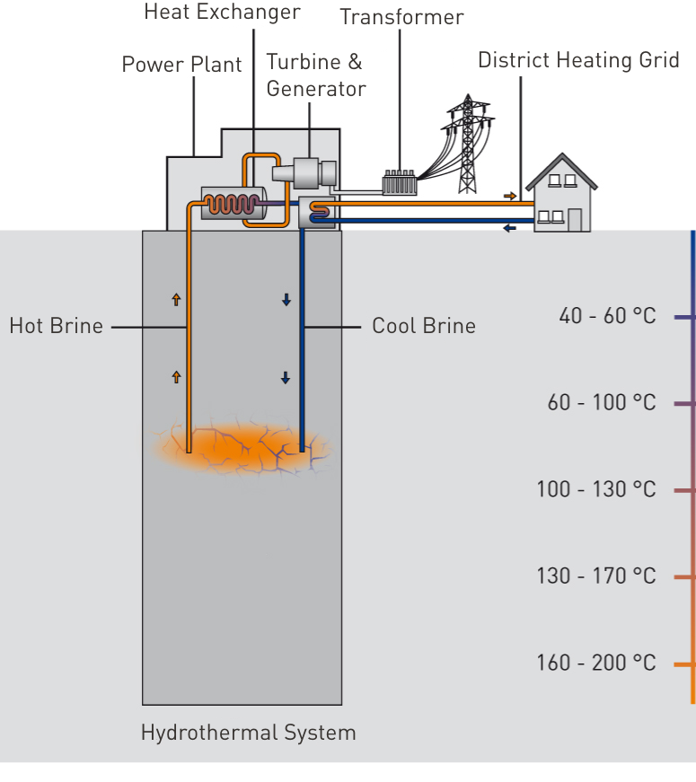
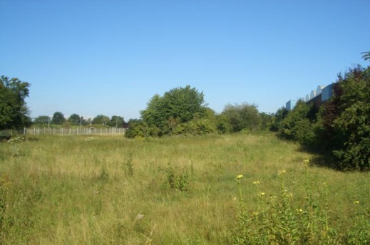
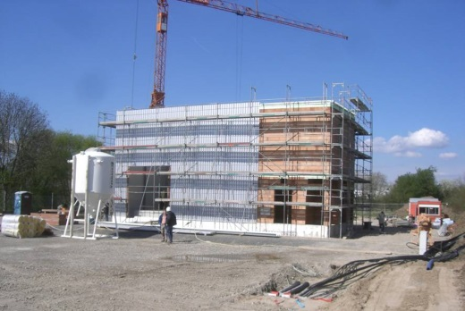
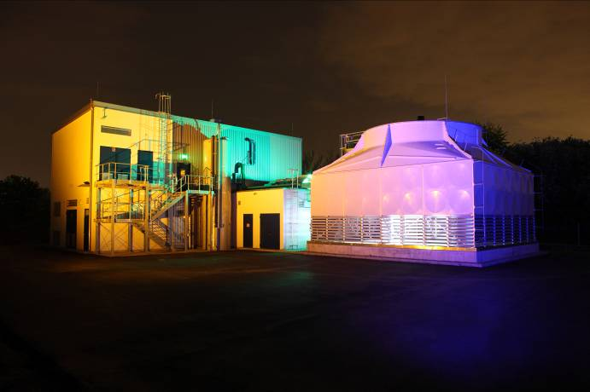
Bruchsal: Hydrothermal System
Natural
Reservoir
Notes:
Zur Formatierung der Texte für Headline, Fließtext, Aufzählungen und Small Text verwenden Sie auch hier bitte wieder die Listenebene (erhöhen/verringern)
Register Start, Gruppe Absatz
Liste Ebene 1 = Headline
Liste Ebene 2 = Fließtext
Liste Ebene 3 = Aufzählung
Liste Ebene 4 = Small Text

Slide 5
Geothermal gradient
3K/100m
Tiefe [m]
5K/100m
GB II
Top Reservoir
Temperatur [°C]
Notes:
Zur Formatierung der Texte für Headline, Fließtext, Aufzählungen und Small Text verwenden Sie auch hier bitte wieder die Listenebene (erhöhen/verringern)
Register Start, Gruppe Absatz
Liste Ebene 1 = Headline
Liste Ebene 2 = Fließtext
Liste Ebene 3 = Aufzählung
Liste Ebene 4 = Small Text

Slide 6
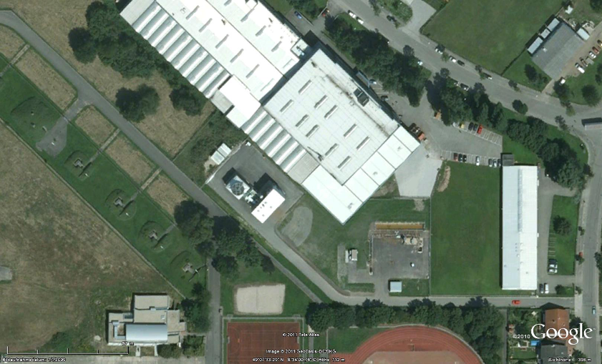
Power plant & production
Cooling tower
Power plant
Production
well GB II
Google Maps 2011
Notes:
Zur Formatierung der Texte für Headline, Fließtext, Aufzählungen und Small Text verwenden Sie auch hier bitte wieder die Listenebene (erhöhen/verringern)
Register Start, Gruppe Absatz
Liste Ebene 1 = Headline
Liste Ebene 2 = Fließtext
Liste Ebene 3 = Aufzählung
Liste Ebene 4 = Small Text

Slide 7
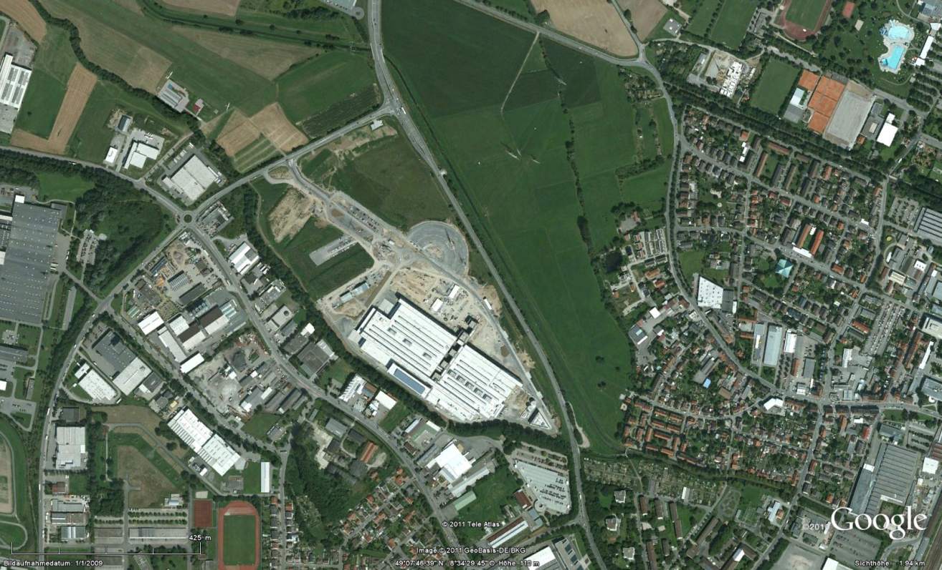
Well system
Injection
well GB I
1,5 km
Production
well GB II
Google Maps 2011
Notes:
Zur Formatierung der Texte für Headline, Fließtext, Aufzählungen und Small Text verwenden Sie auch hier bitte wieder die Listenebene (erhöhen/verringern)
Register Start, Gruppe Absatz
Liste Ebene 1 = Headline
Liste Ebene 2 = Fließtext
Liste Ebene 3 = Aufzählung
Liste Ebene 4 = Small Text

Slide 8
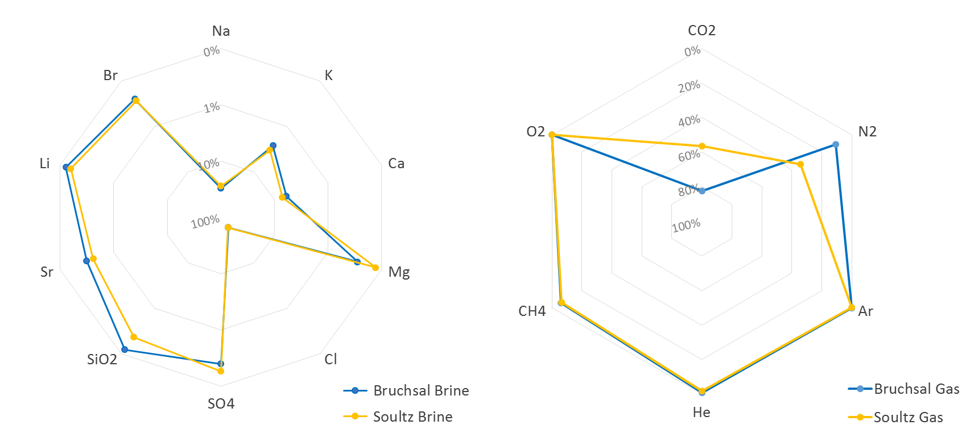

Handling of a two phase mixture
    General high mineralization of geothermal fluids in the URG (TDS > 100 g/l)
    Gas phase: aqueous phase = 2,2:1 at standard conditions for the Bruchsal fluid
Notes:
Zur Formatierung der Texte für Headline, Fließtext, Aufzählungen und Small Text verwenden Sie auch hier bitte wieder die Listenebene (erhöhen/verringern)
Register Start, Gruppe Absatz
Liste Ebene 1 = Headline
Liste Ebene 2 = Fließtext
Liste Ebene 3 = Aufzählung
Liste Ebene 4 = Small Text

Slide 9
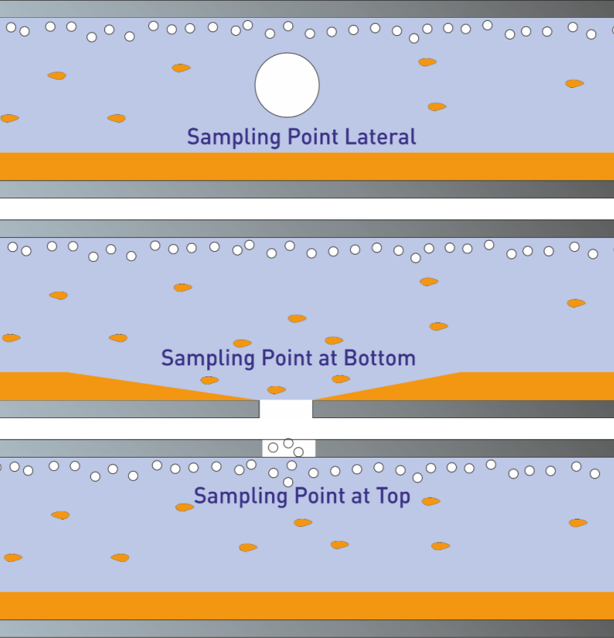
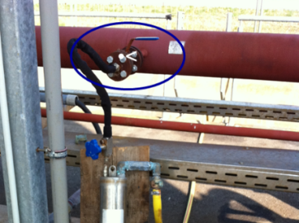
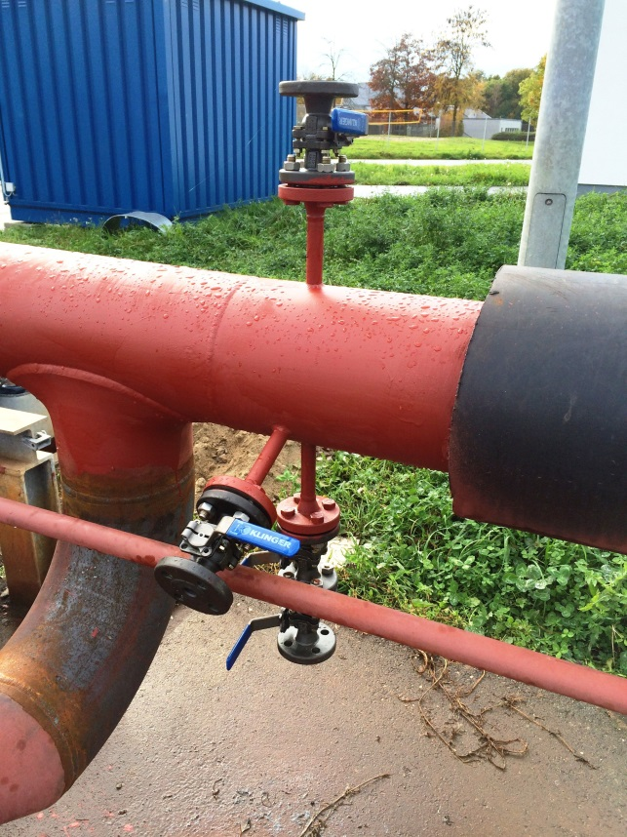
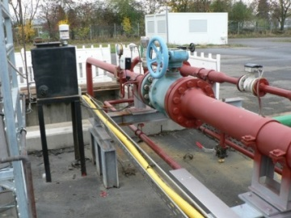
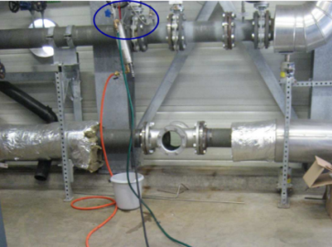
(Radio-) Chemical Monitoring
    Best positioning of sampling points depend on sample’s types (water, gas, solid)
    Related to GTN, 2013
Notes:
Zur Formatierung der Texte für Headline, Fließtext, Aufzählungen und Small Text verwenden Sie auch hier bitte wieder die Listenebene (erhöhen/verringern)
Register Start, Gruppe Absatz
Liste Ebene 1 = Headline
Liste Ebene 2 = Fließtext
Liste Ebene 3 = Aufzählung
Liste Ebene 4 = Small Text

Slide 10
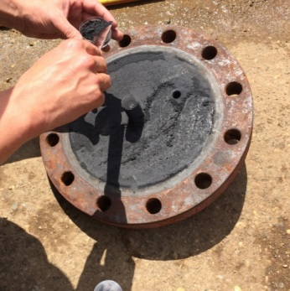
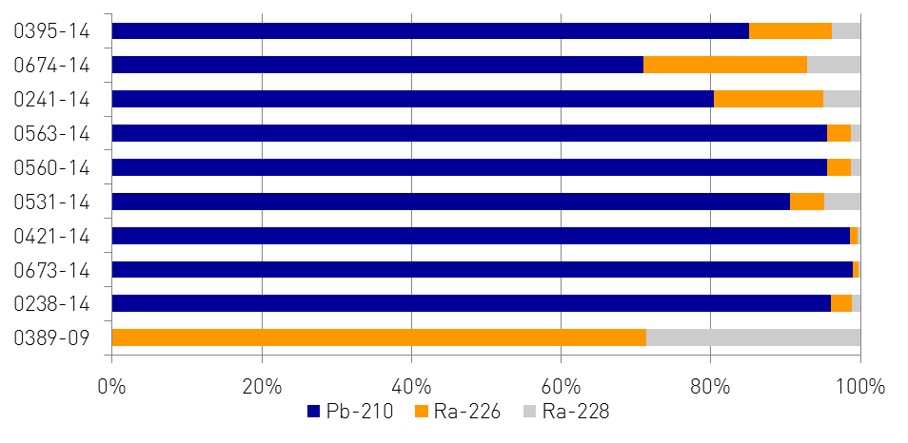
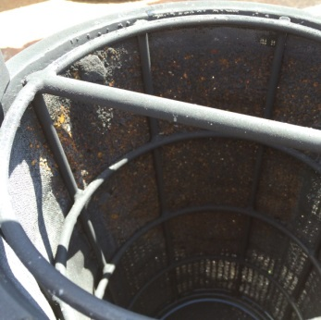
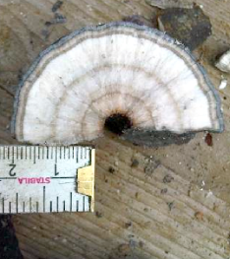
Solid material in surface installations
    Radioactivity depends on the deposit’s mineralogy (Carbonates vs. Barite / Galena)
    Accumulation of radioactive Pb-210 in all samples, but high specific activity is limited to precipitation of the injection site
Production site
0421-14
After heat exchanger
Injection site
0673-14
Carbonate precipitations (2009)
0389-09
Notes:
Zur Formatierung der Texte für Headline, Fließtext, Aufzählungen und Small Text verwenden Sie auch hier bitte wieder die Listenebene (erhöhen/verringern)
Register Start, Gruppe Absatz
Liste Ebene 1 = Headline
Liste Ebene 2 = Fließtext
Liste Ebene 3 = Aufzählung
Liste Ebene 4 = Small Text

Slide 11
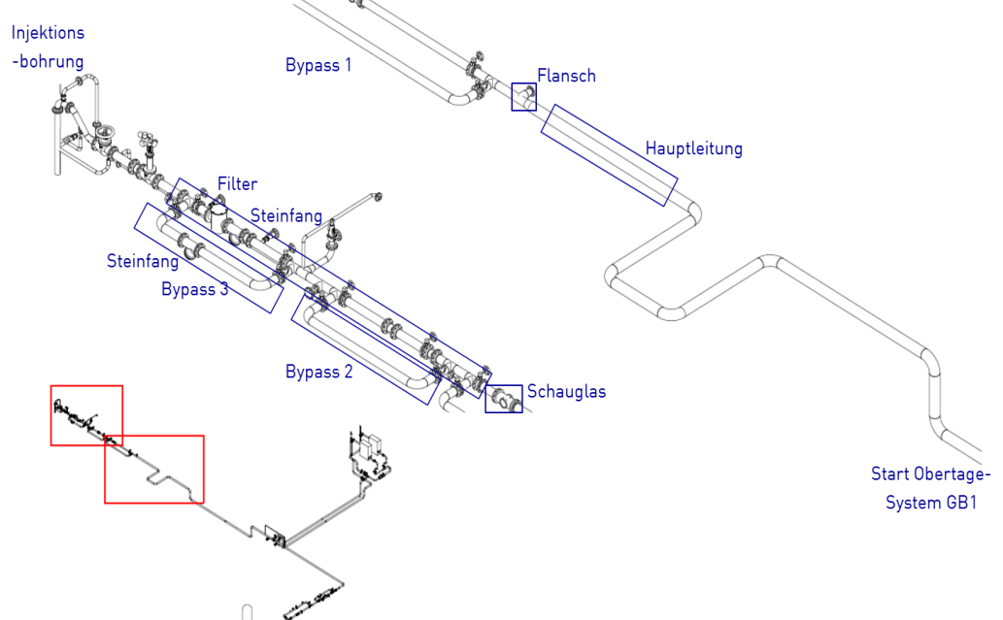
On site measurements
    Creation of a monitoring system in close cooperation with the Soultz team
    No health risk: Most of the measurement results are within natural occurring radiation
Location | Measurement object | H*(10) Max value
GB2 | Pipeline | 0,13 μSv/h
 | Filter system | 0,12 μSv/h
Power plant | Pipeline after evaporator | 0, 53 μSv/h
GB1 | Main pipeline | 0,21 μSv/h
 | Flange | 0,37 μSv/h
 | Bypass | 0,67 μSv/h
 | Filter system | 0,15 μSv/h
 | Coarse filter | 0,18 μSv/h
 | Collected basin | 0,19 μSv/h
Tube geometry GB1 | H*(10) contact measurements
T-piece | 0,12 – 0,30 μSv/h
Straight pipe | 0,16 – 0,38 μSv/h
Pipe elbow | 0,41 – 0,67 μSv/h
Notes:
Zur Formatierung der Texte für Headline, Fließtext, Aufzählungen und Small Text verwenden Sie auch hier bitte wieder die Listenebene (erhöhen/verringern)
Register Start, Gruppe Absatz
Liste Ebene 1 = Headline
Liste Ebene 2 = Fließtext
Liste Ebene 3 = Aufzählung
Liste Ebene 4 = Small Text

Slide 12
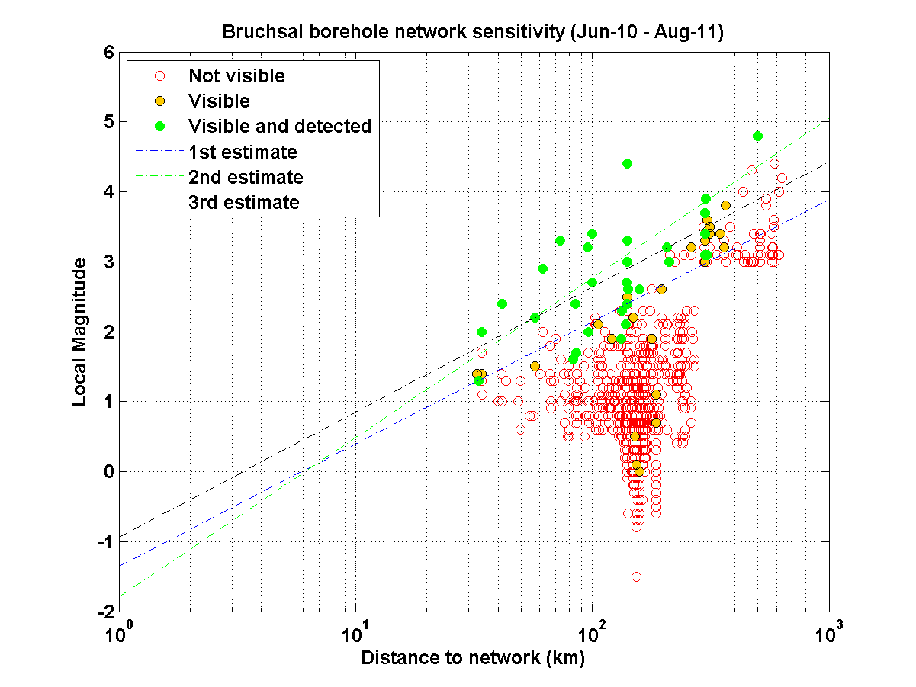
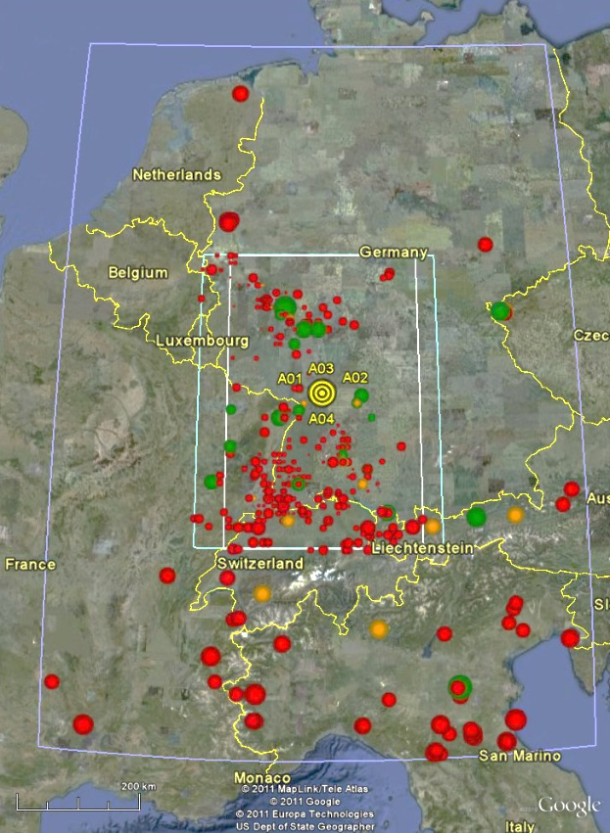
Monitoring seismicity
    Monitoring of natural seismicity to a distance of 500 km
    High sensitivity in reservoir depth up to ML ≈ [-0.9, -0.2]
51°N
3°E
14°E
-0.2
-0.9
44°N
2.5 km
Gaucher, 2011
Notes:
Zur Formatierung der Texte für Headline, Fließtext, Aufzählungen und Small Text verwenden Sie auch hier bitte wieder die Listenebene (erhöhen/verringern)
Register Start, Gruppe Absatz
Liste Ebene 1 = Headline
Liste Ebene 2 = Fließtext
Liste Ebene 3 = Aufzählung
Liste Ebene 4 = Small Text

Slide 13
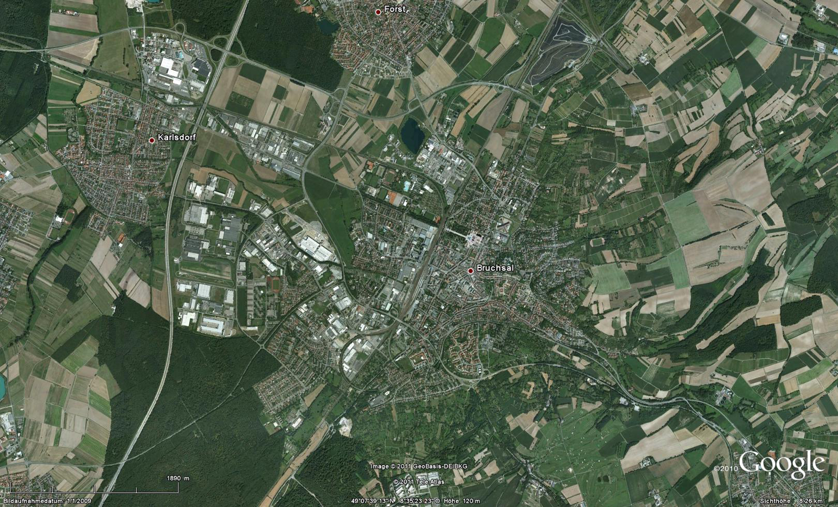
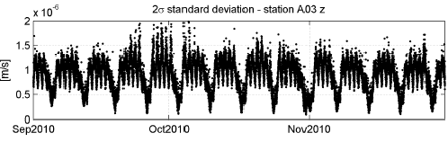
Monitoring seismicity
Detector A02
Detector A03
Injection well
Detector A01
Production well
Detector A04
Day
Night
Weekend
Notes:
Zur Formatierung der Texte für Headline, Fließtext, Aufzählungen und Small Text verwenden Sie auch hier bitte wieder die Listenebene (erhöhen/verringern)
Register Start, Gruppe Absatz
Liste Ebene 1 = Headline
Liste Ebene 2 = Fließtext
Liste Ebene 3 = Aufzählung
Liste Ebene 4 = Small Text

Slide 14
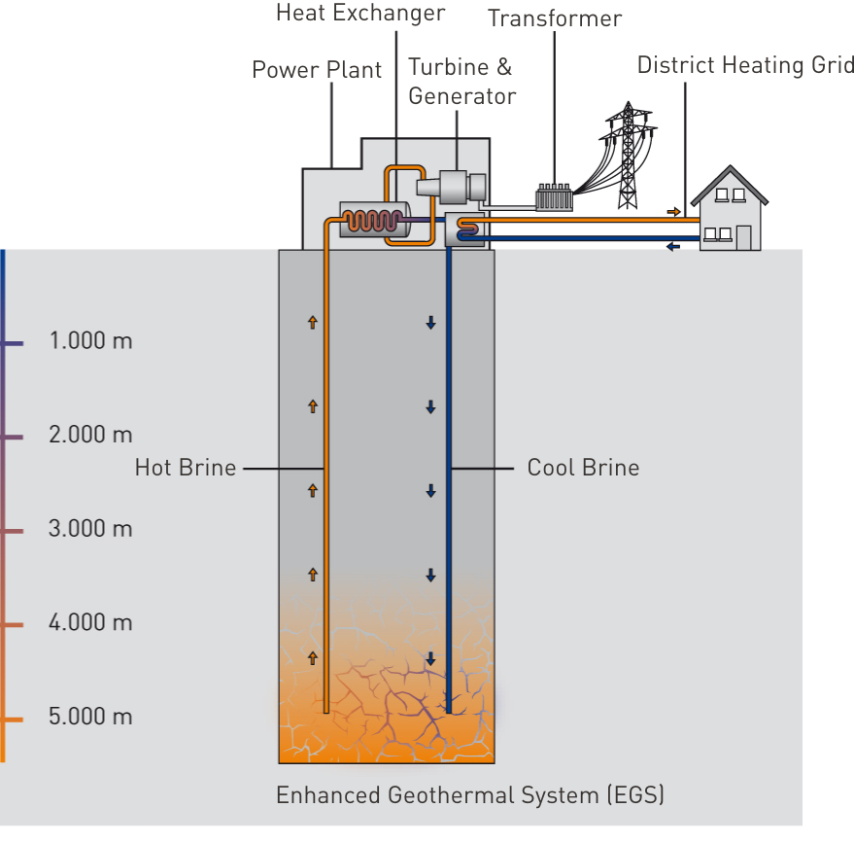
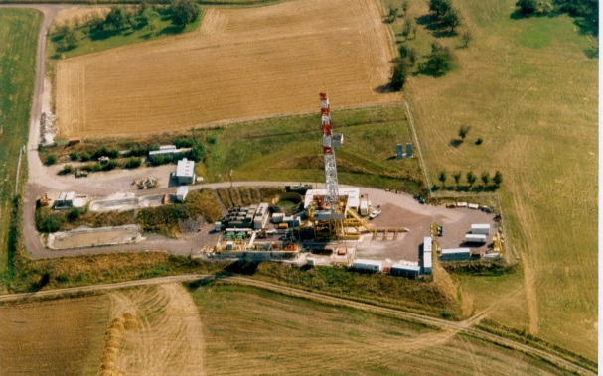
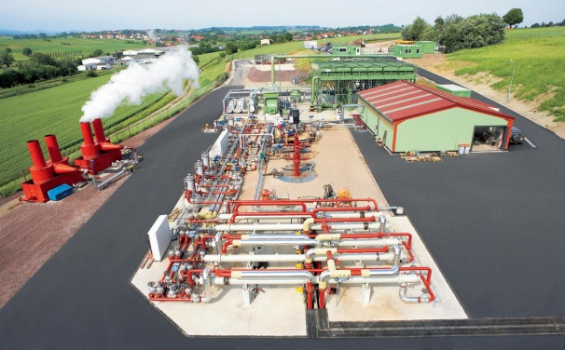
Soultz-sous-Forêts: Enhanced Geothermal System
Artificial
Reservoir
Notes:
Zur Formatierung der Texte für Headline, Fließtext, Aufzählungen und Small Text verwenden Sie auch hier bitte wieder die Listenebene (erhöhen/verringern)
Register Start, Gruppe Absatz
Liste Ebene 1 = Headline
Liste Ebene 2 = Fließtext
Liste Ebene 3 = Aufzählung
Liste Ebene 4 = Small Text

Slide 15
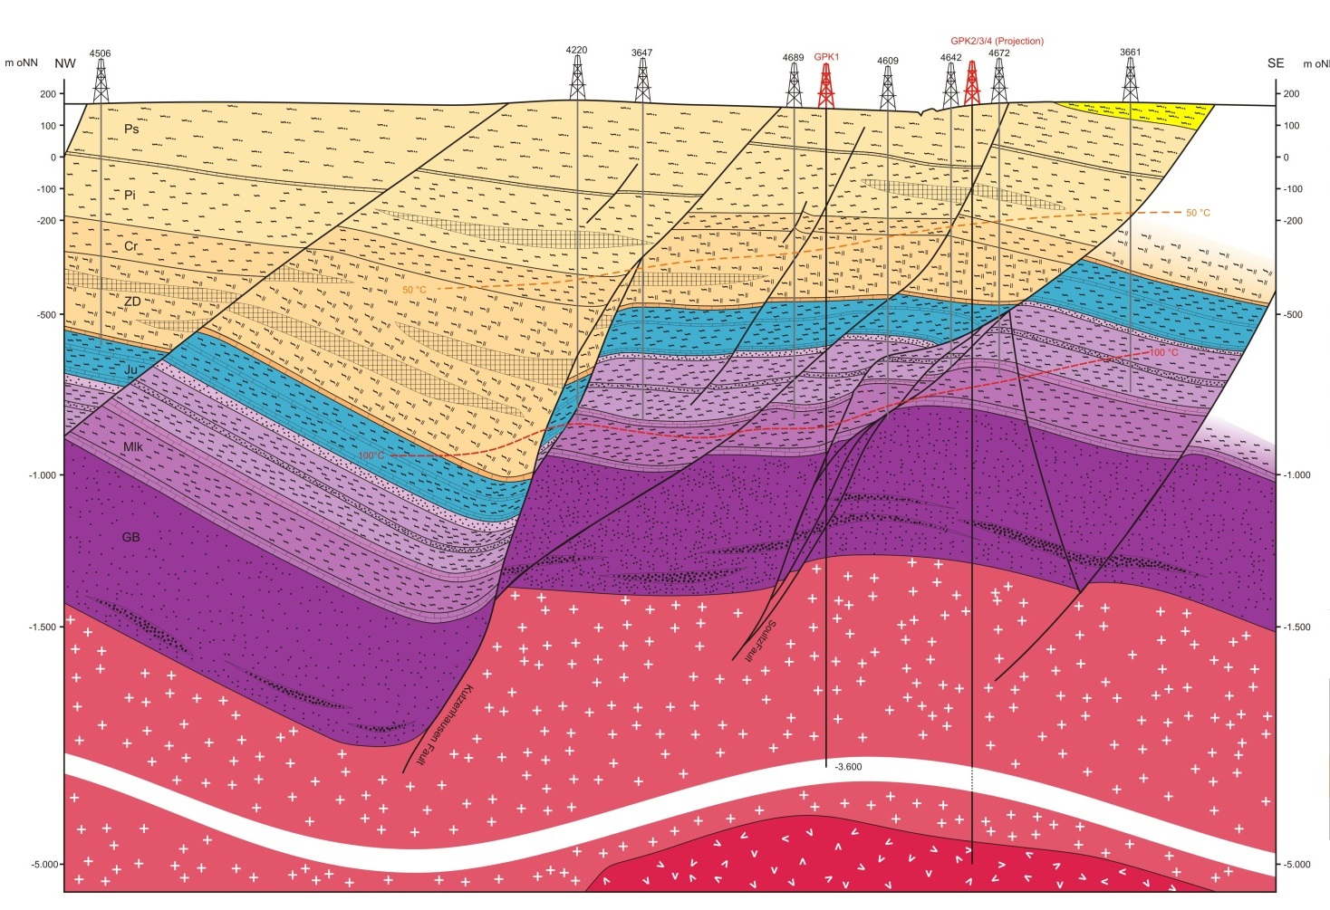
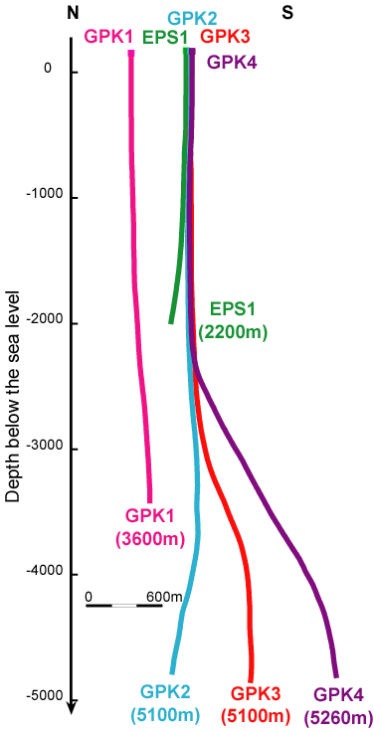
Soultz Horst
    Hidden granite below the sedimentary cap rock in 1400 m depth
Notes:
Zur Formatierung der Texte für Headline, Fließtext, Aufzählungen und Small Text verwenden Sie auch hier bitte wieder die Listenebene (erhöhen/verringern)
Register Start, Gruppe Absatz
Liste Ebene 1 = Headline
Liste Ebene 2 = Fließtext
Liste Ebene 3 = Aufzählung
Liste Ebene 4 = Small Text

Slide 16
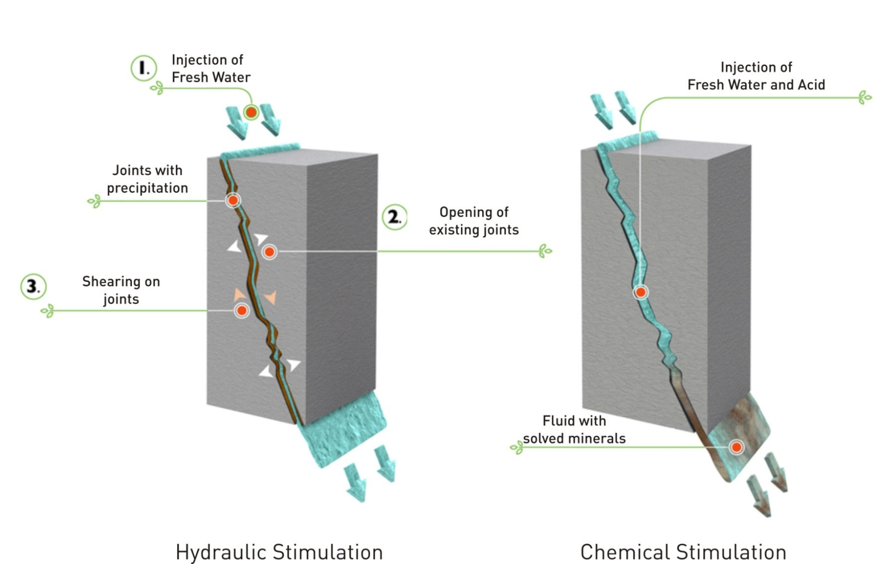
Stimulation Measures
G.E.I.E. 2011
Notes:
Zur Formatierung der Texte für Headline, Fließtext, Aufzählungen und Small Text verwenden Sie auch hier bitte wieder die Listenebene (erhöhen/verringern)
Register Start, Gruppe Absatz
Liste Ebene 1 = Headline
Liste Ebene 2 = Fließtext
Liste Ebene 3 = Aufzählung
Liste Ebene 4 = Small Text

Slide 17
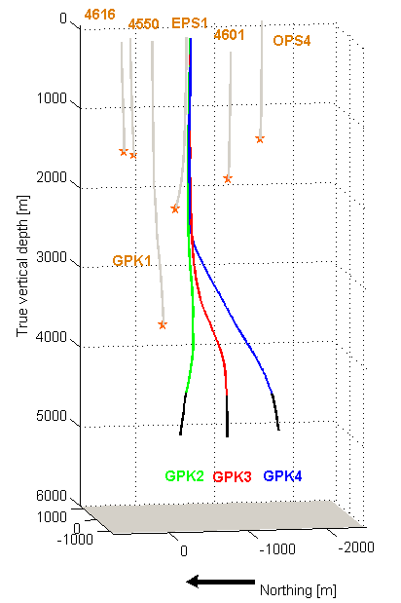
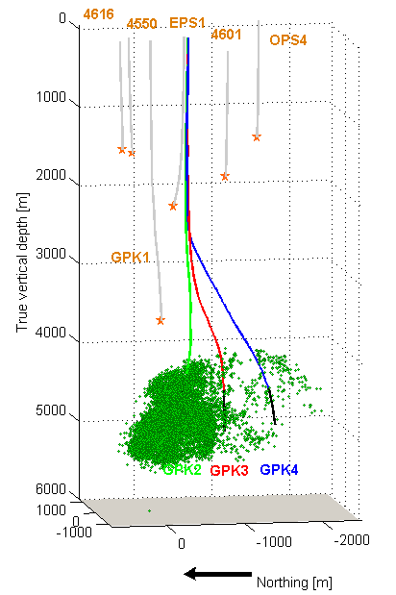
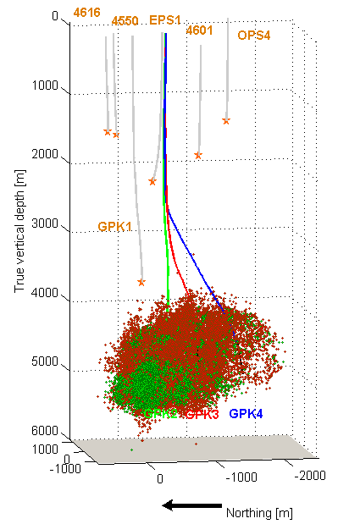
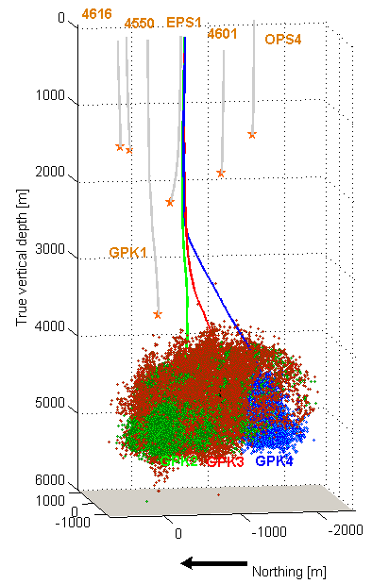
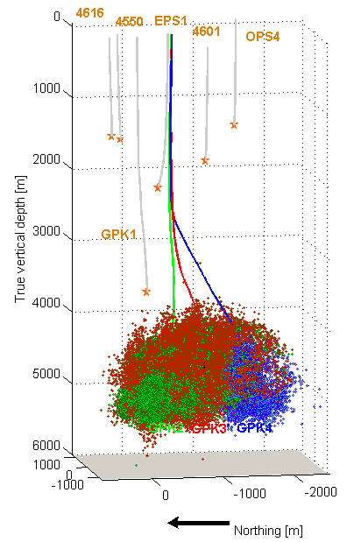
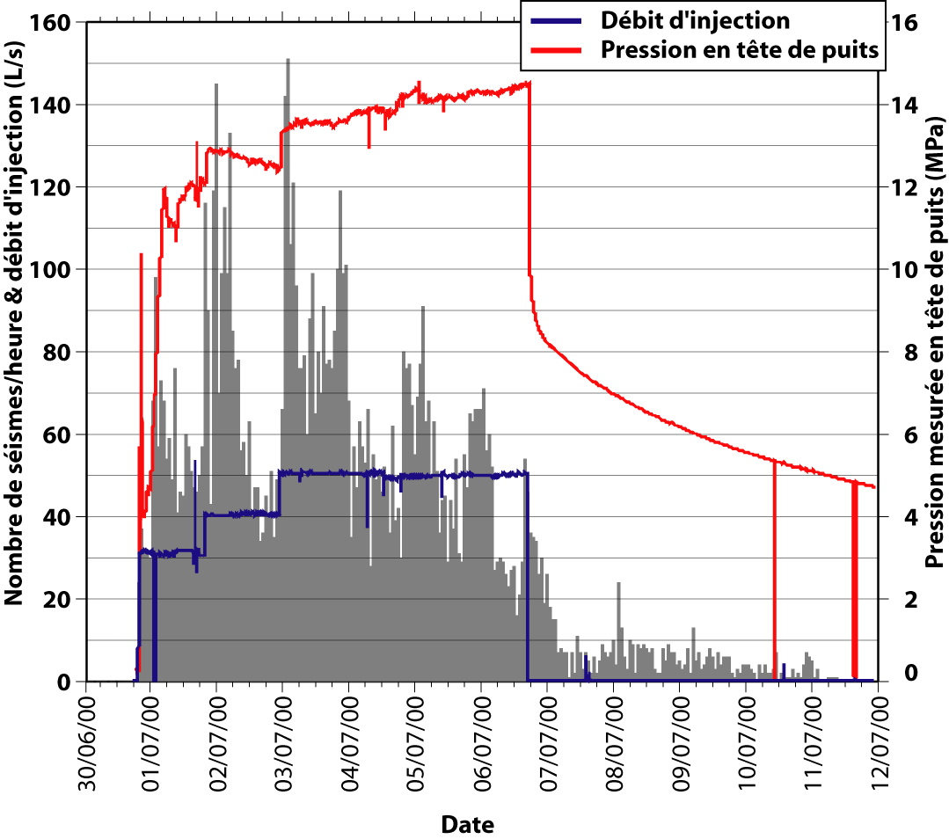
Hydraulic Stimulation
    …Productivity 20x enhanced
    Mainly shearing on joint planes
    Fractured volume ca. 3 km³
    Several thousands of microseismic events per stimulation
    Max. magnitudes: 2.6 – 2.9
No. Seismic Events [1/min] Injection Rate [l/s]
Well Head Presure [Mpa]
Time
Cuenot et al., 2008
Notes:
Zur Formatierung der Texte für Headline, Fließtext, Aufzählungen und Small Text verwenden Sie auch hier bitte wieder die Listenebene (erhöhen/verringern)
Register Start, Gruppe Absatz
Liste Ebene 1 = Headline
Liste Ebene 2 = Fließtext
Liste Ebene 3 = Aufzählung
Liste Ebene 4 = Small Text

Slide 18
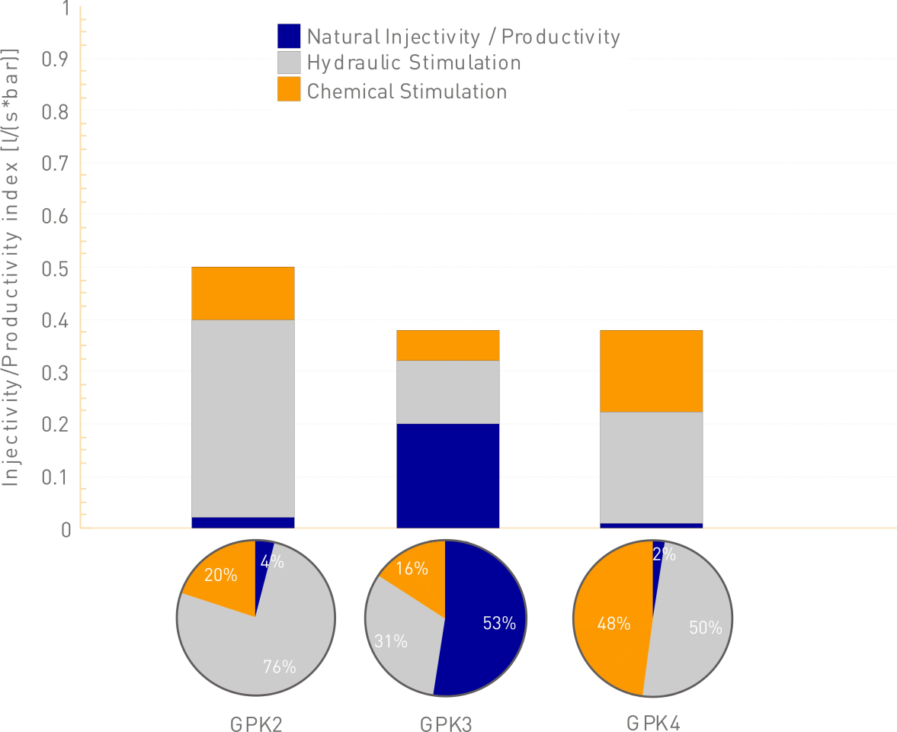
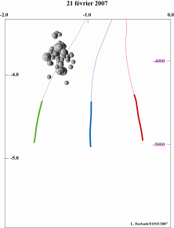
Chemical Stimulation
    Application of several acids for fractures cleaning
    Improvement of productivity by factor 1,25 – 1,5
RMA
OCA
Charléty & Dorbath, 2007
Notes:
Zur Formatierung der Texte für Headline, Fließtext, Aufzählungen und Small Text verwenden Sie auch hier bitte wieder die Listenebene (erhöhen/verringern)
Register Start, Gruppe Absatz
Liste Ebene 1 = Headline
Liste Ebene 2 = Fließtext
Liste Ebene 3 = Aufzählung
Liste Ebene 4 = Small Text

Slide 19
Geothermal Power: Targets 2020
Data from EEG report, 2011
Project A
Project B
Project C
Project D
Project E
Project F
Project G
Optimize availability
Increase performance
Minimize environmental impact
Introduce new technologies
Cost
reduction
Notes:
Zur Formatierung der Texte für Headline, Fließtext, Aufzählungen und Small Text verwenden Sie auch hier bitte wieder die Listenebene (erhöhen/verringern)
Register Start, Gruppe Absatz
Liste Ebene 1 = Headline
Liste Ebene 2 = Fließtext
Liste Ebene 3 = Aufzählung
Liste Ebene 4 = Small Text

Slide 20
Evolution of Levelized Cost of Energy (LCoE) :
Scenarios
 | Worst-Case Scenario | Conservativ-moderate Scenario | Dynamic-moderate Scenario | Best-Case Scenario
Energy Market Scenario | DLR 2012 (III) | DLR 2012 (I) | DLR 2012 (II) | DLR 2012 (II)
Average Capacity per plant in 2050 | 5 MWel. | 7,5 MWel. | 7,5 MWel. | 10 MWel.
Maturity Effects | t=0,1 | t=0,13 | t=0,17 | t=0,2
Efficiency Power Conversion in 2050 | 1,0 % basis point | 2,0 % basis point | 2,0 % basis point | 3,0 % basis point
Reduced Return Temperature in 2050 | 1 K | 2 K | 4 K | 5 K
Availability of Pumps in 2050 | 2 a | 3 a | 4 a | 5 a
Finance Cost | Interest Rate 8,5 % | Interest Rate 7,5 % | Interest Rate 6,5 % | Interest Rate 6 %
Market Request Drilling Rigs | IEA: „Current Policies Scenario“ | IEA: „New Policies“ | IEA: „New Policies“ | IEA: „450 Scenario“
Commodity and Energy Cost 2012/2050 | 200 % | 170 % | 130 % | 100 %
Notes:
Zur Formatierung der Texte für Headline, Fließtext, Aufzählungen und Small Text verwenden Sie auch hier bitte wieder die Listenebene (erhöhen/verringern)
Register Start, Gruppe Absatz
Liste Ebene 1 = headline
Liste Ebene 2 = Fließtext
Liste Ebene 3 = Aufzählung
Liste Ebene 4 = Small Text

Slide 21
Evolution of Levelized Cost of Energy (LCoE) :
Scenarios
Ref.:EnBW 2012, 2013, Nitsch et al. 2012
Notes:
Zur Formatierung der Texte für Headline, Fließtext, Aufzählungen und Small Text verwenden Sie auch hier bitte wieder die Listenebene (erhöhen/verringern)
Register Start, Gruppe Absatz
Liste Ebene 1 = headline
Liste Ebene 2 = Fließtext
Liste Ebene 3 = Aufzählung
Liste Ebene 4 = Small Text

Slide 22
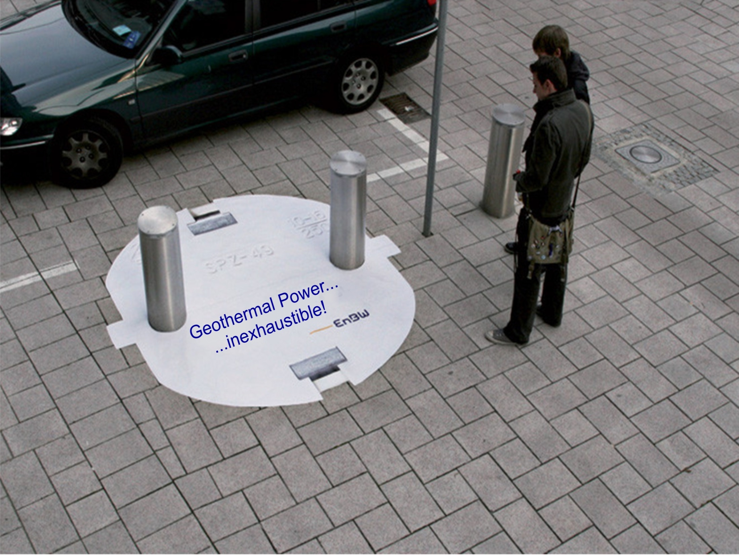
Thank you for your kind attention !
22
Notes:
TEst
22

